Slide 1
SPLBP_ZSE Základy speciální pedagogiky Etopedie
Projevy dítěte s PCHE

Slide 2
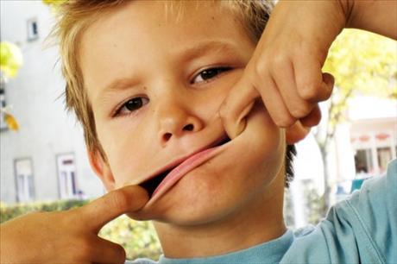
Obsah
  Projevy dítěte s PCHE
    Charakteristiky vyplývající z definice
    charakteristiky dle klasifikace školské
    Internalizovaná, externalizovaná PCH
    ADHD, ODD

Slide 3

Jak jsou vnímáni jedinci s PCH?
Převzato z: http://www.superkariera.cz/poradna/osobni-rozvoj/jak-poskytnout-podrizenym-kvalitni-zpetnou-vazbu.html

Slide 4
Jak jsou vnímáni jedinci s PCH?
• vyvolávají v jiných nelibé pocity
• provokují druhé k negativní reakci v chování
• nebývají oblíbení mezi vrstevníky
• málokdy se stávají přirozenými vůdci ve skupinách
• ve škole zažívají neúspěchy v učení
• v sociálních vztazích bývají často odmítání druhými,
zažívají odcizení
• svým chováním trvale rozčilují a provokují autority,
vypadají jakoby si říkali o potrestání

Slide 5

Jak vnímají jedinci s PCH sami sebe?
Převzato z: http://kvety.kafe.cz/osudy/2012/8/23/clanky/plastika-obliceje-mi-znicila-zivot/

Slide 6
Jak vnímají jedinci s PCH sami sebe?
považují se za smolaře, za neúspěšné
mívají malé sebevědomí
jejich rozhodnutí bývají impulzivní ve snaze rychle dosáhnout cíle
opakovaně a předem se vzdávají svých aspirací
převažuje u nich krátkodobá motivace
vzdálené cíle nebývají schopni svým jednáním sledovat
jejich úsilí bývá velmi často přerušováno náhodným lákavým podnětem
neumí se radovat z drobných úspěchů

Slide 7
Porucha chování
  Postižení, kdy se chování a emocionální reakce žáka liší od odpovídajících věkových, kulturních nebo etnických norem a mají nepříznivý vliv na školní výkon včetně jeho akademických, sociálních, předprofesních a osobnostních dovedností
  Současně toto postižení:
    Je něco víc, než přechodná a předvídatelná reakce na stresující události v prostředí
    Se vyskytuje minimálně ve dvou prostředích, z nichž jedno souvisí se školou
    Přetrvává i přes individuální intervenci v rámci vzdělávacího programu
    (Sdružení pro Národní duševní zdraví a speciální vzdělávání, in Vojtová, 2008)
Chování, emocionální reakce
Střet, konflikt
Školní výkon
Sociální a osobnostní dovednosti

Slide 8
Porucha chování
PCH je nápadná kritérii:
  Neschopnost učit se
  Neschopnost navazovat uspokojivé sociální vztahy
  Nepřiměřené chování a emotivní reakce
  Celkový výrazný pocit neštěstí a deprese
  Tendence vyvolávat somatické symptomy
  (Bower, in Vojtová, 2011)

Slide 9
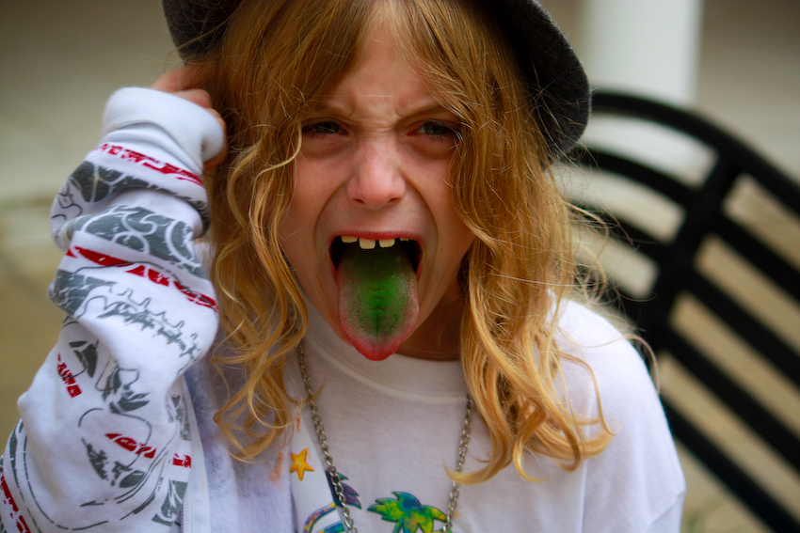
Specifika dítěte s poruchou chování
Emocionální oblast:
  negativní citové ladění, emoční labilita, citový chlad, hostilita
Kognitivní oblast:
  odlišné uvažování a hodnocení situací, absence pocitu viny, narušené sebepojetí
Sociální oblast:
  nefunkční rodina, odmítavé reakce okolí a vrstevníci s poruchami chování.
  lhostejnost, nedostatek empatie a další
Akademická oblast:
  špatný prospěch, předčasné ukončení školní docházky, negativní interakce ve třídě, málo kvalifikovaní pedagogové a menší vzdělávací nabídka jako předpoklad neuspokojené potřeby poznávání
(Matochová, 2012)

Slide 10
Charakteristiky dle klasifikace školské
      poruchy chování vyplývají z konfliktu:
        krádeže, lhaní, záškoláctví
      poruchy chování spojené s násilím
        agrese, šikana, loupeže
      poruchy chování související se závislostí
        toxikomanie, gamblerství

Slide 11
Extrenalizované
vnější, kontrolovatelné
patrné na první pohled,
narušují chod třídy
typicky u chlapců
Internalizované,
vnitřní, nekontrolovatelné
špatně postřehnutelné,
nenarušují výuku,
často se odhalí pozdě
typicky u dívek
maladaptivní vzorce chování
konflikt mezi dítětem a jeho sociálním okolím
psychické problémy (přílišná kontrola chování),
psychické poruchy, úzkost, sociální izolace a poruchy příjmu potravy

Slide 12
ADHD
Definice (Berkley):
ADHD je vývojová porucha charekteristická vývojově nepřiměreným stupněm pozornosti, hyperaktivity a imlulzivity. Často se projevuje v časném dětství. Tyto obtíže jsou často spojené s neschopností provádět opakovaně po delší dobu určité pracovní výkony a dodržovat pravidla chování...
Subtypy ADHD:
ADD + H – porucha pozornosti spojená s hyperaktivitou
ADD no H – porucha pozornosti bez hyperaktivity
ODD – Oppositional Defiant Disorders – opoziční chování
ADHD bez agresivity nebo s agresivitou
Projevy:
porucha pozornosti,
impulzivita,
hyperaktivita

Slide 13
Jedinci s ADHD
  riziková skupina z hlediska antisociálního chování,
  Projevy: snížené výkony ve škole, agresivita, problémy při navazování kontaktů s vrstevníky, neschopnost podřídit se autoritě a obecně uznávaným pravidlům, agresivní řešení interpersonálních problémů.Obtíže s udržením pozornosti.
Jedinců s ADD
  Problémy v oblasti pozornosti (neschopnost zaměřit pozornost na určitou činnost )a v percepčně motorických úkolech (ne impulzivita a hyperaktivita)
  Projevy: tzv. denní snění, pomalost při provádění kognitivních operací a obtíže v navazování sociálních kontaktů, ve školním prostředí se projevují úzkostné rysy.
  více se objevují poruchy učení než u ADHD

Slide 14
Termín ODD
  Oppositional Defiant Disorders – opoziční chování
  Projevy: opoziční chování, agresivita, nadprůměrná nesnášenlivost, hádavost, oslabená sebekontrola.
  Tato skupina má hodně společných rysů s ADHD. Ve skupině dětí s ADHD je asi 60% dětí s ODD.
ADHD s agresivitou
  Projevy: nesnášenlivost, hádavost, nedostatek sebeovládání, časté antisociální chování (krádeže, rvačky…).
  Náročnější na intervenci, medikace
  Včasná intervence

Slide 15
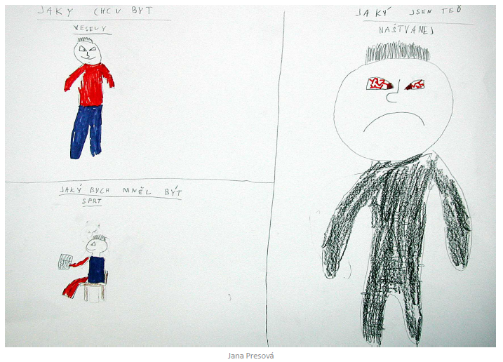

Slide 16
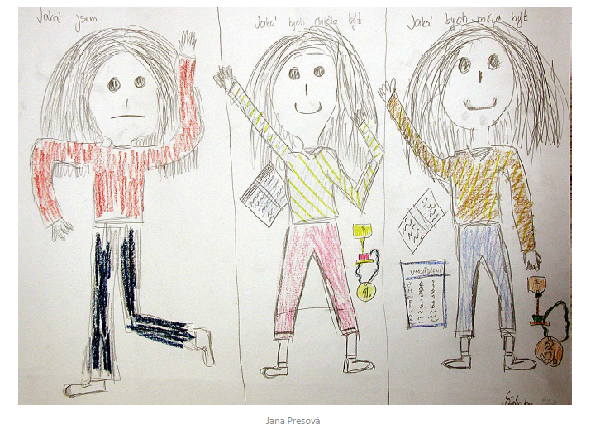

Slide 17
Děkuji za pozornost

